Slide 1
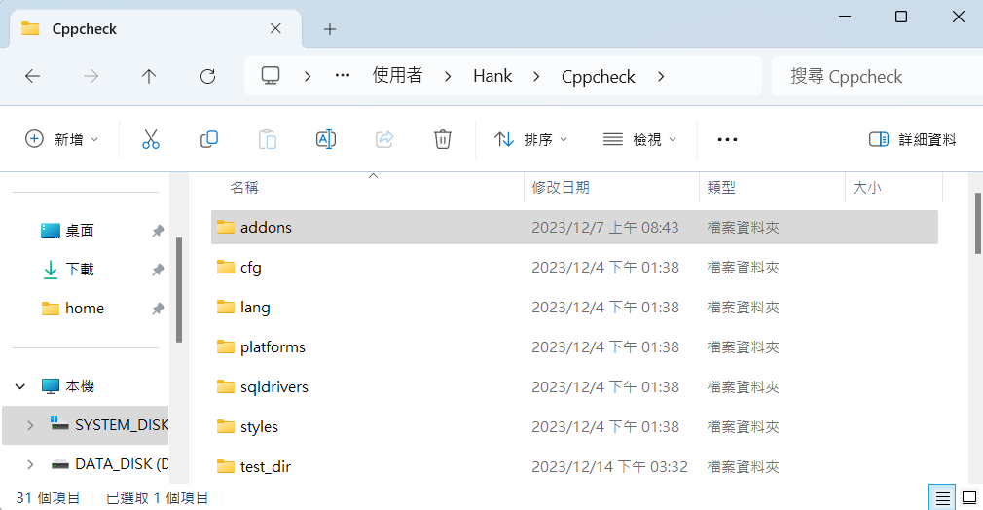
CPP check 操作報告
1.安裝Cppcheck及Python安裝完成後，下載addons資料夾並放至Cppcheck安裝根目錄。
Cppcheck MISRA軟體安裝

Slide 2
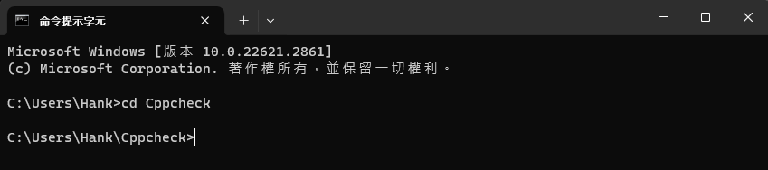
開啟命令提示字元，並進到Cppcheck安裝目錄

Slide 3
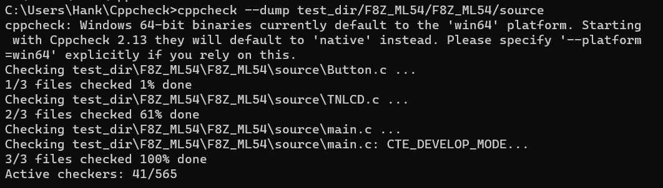
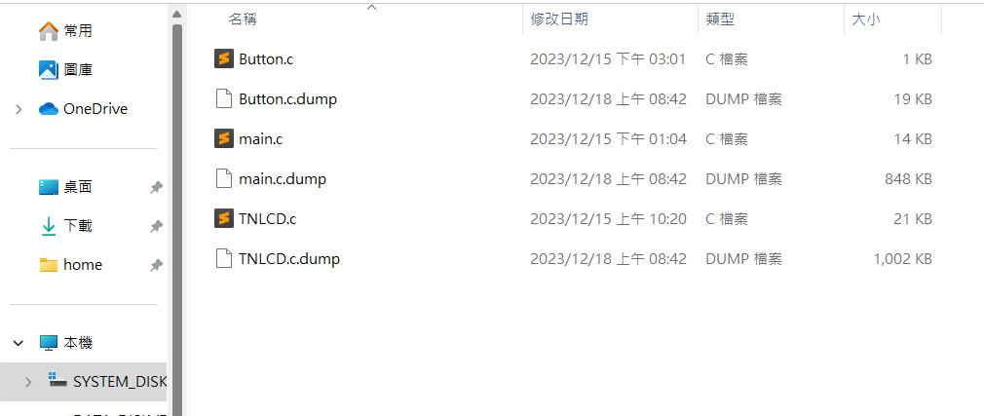
使用指令cppcheck –dump “File”產生.dump檔。 File須替換為要分析的檔案或目錄。
分析文件下載連結

Slide 4
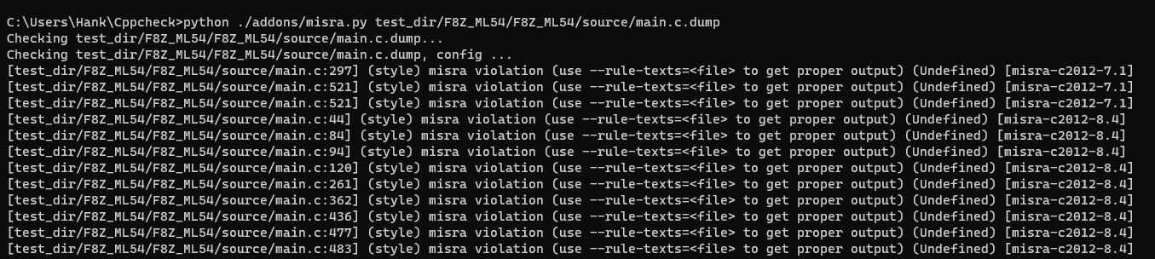
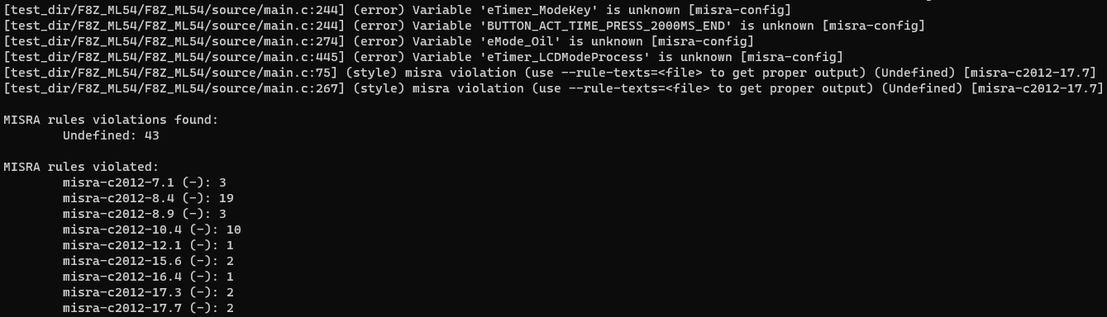
使用指令 "python .\addons\misra.py File.c.dump“ 對產生的dump檔進行偵錯

Slide 5
根據打印的結果，對照MISRA-C文件排查問題
表示main.c文件中第297、521行違反MISRAC 2012版本 Rule 7.1規範

Slide 6
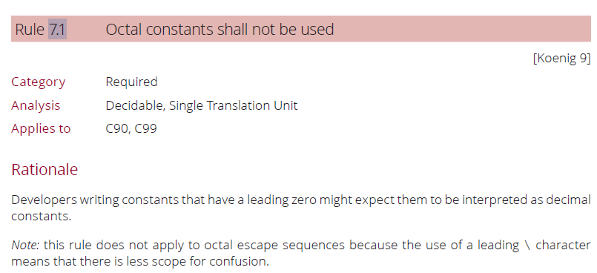
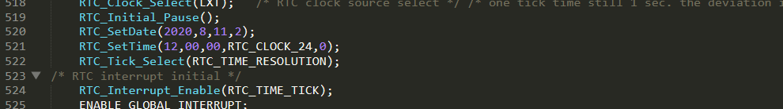
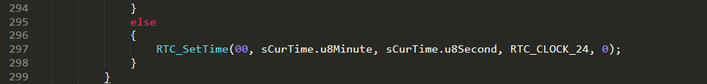
查看c文件段落與MISRAC文件對應規範
在Rule 7.1中明確規範代碼中不應該使用八進制常數，以提高代碼的可讀性和可移植性。
任何以 `0` 開頭的整數常數都被視為八進制，故在這兩段code中將”00”修改為”0”即可排除該問題。

Slide 7
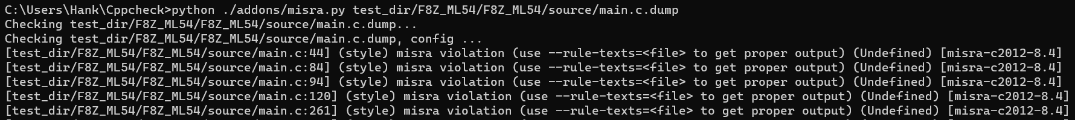
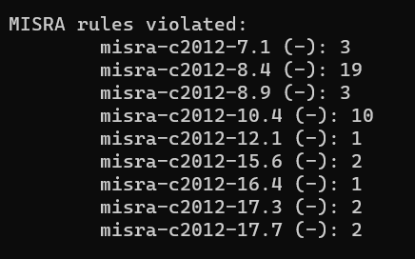
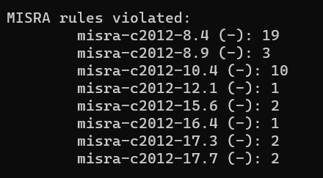
修改完後存檔，並重新執行 cppcheck –dump main.c python .\addons\misra.py main.c.dump 檢查修改是否修復該項問題。
執行結果可以看到原先第297、521的問題與MISRA rules violates列表的7.1項目錯誤已清除

Slide 8
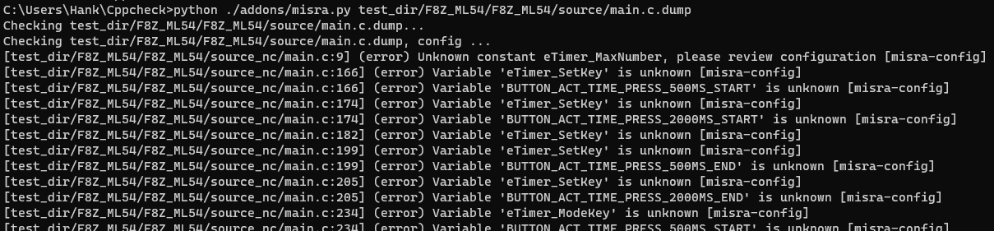
全部清除完後須確認沒有MISRA錯誤 並且沒有列出MISRA rules violated
*由於project的變數時常使用header文件定義，因此Variable error在project文件中無法避免。

